Slide 1

英语等级考试系统
The system is for CET4 and CET6

Slide 2

需求分析
引言：
1.1立项背景
项目提出者：软件工程第二小组；
项目创立者：软件工程第二小组；
项目开发者：软件工程第二小组；
项目名称： 大学英语四六级考试系统；
1.2立项原因概述：
为广大将要参加大学英语四六级考试的考生提供四六级模拟测试。

Slide 3


项目概述：
2.1 面向的用户人群：
系统管理员： 作为该系统的管理者和维护者；
普通用户：作为系统的使用者；
评分员： 主要为教师，负责评卷工作；

Slide 4

2.2 实现目标：
建立一个拥有良好交互性、操作简单易用的考试系统。
系统运行要高效。
系统管理员负责添加系统的用户和增加试卷。
为普通用户提供模拟测试。
由教师负责评卷工作。
最终为四六级考生提供帮助。

Slide 5
2.3项目开发要求：
项目开发规范统一：模块划分，代码编写均遵照小组命名规范文档；
程序优化、安全并要有良好的可扩展性；
用户界面简洁明了、操作简单实用；
与用户保持良好的沟通，及时根据用户新的需求改善系统功能；

Slide 6


2.4 开发工具：
Java(JCreator Pro)
Microsoft Office Access 2003

Slide 7
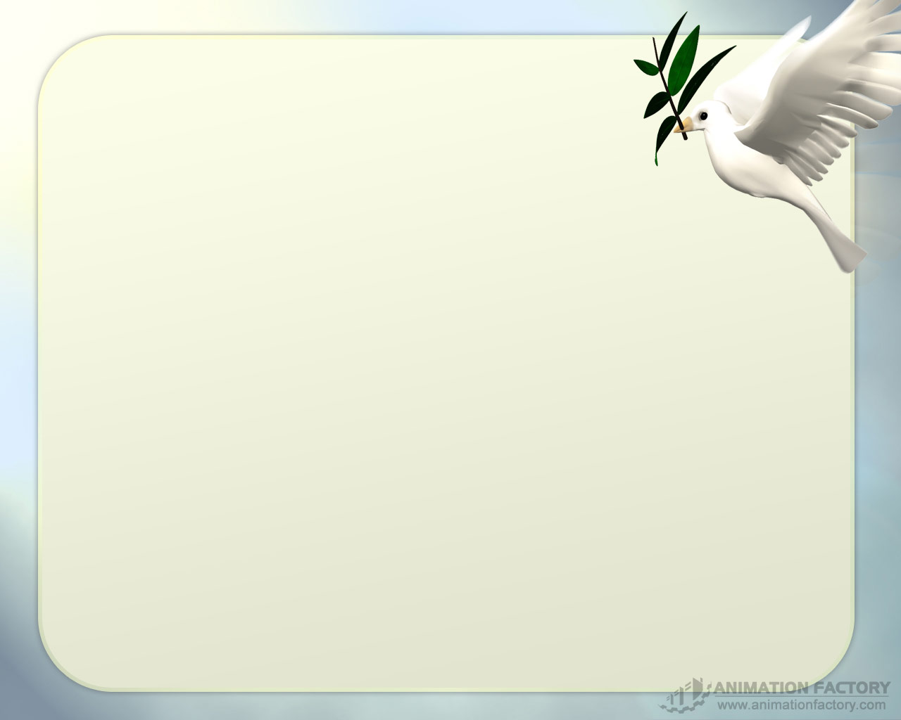
具体分析
3.1 实现概述：
系统管理员负责增删用户和试题；普通用户使用系统进行测试；评分员负责评卷工作。系统的主要的操作是从数据库中读取试卷等信息与往数据库中插入答案等信息。

Slide 8
3.2 系统管理员：
（1）职能：负责增删用户和试题
（2）该用户需要的功能：
登录：用户名、密码
添加用户：添加用户名称、密码
删除用户：删除，彻底清除该用户的信息
添加试题：添加四六级的真题
删除试题：删除试题及相应的用户答案
离开系统

Slide 9

3.3 普通用户（四六级考生）：
（1）描述：作为系统的实际使用者
（2）该用户需要的功能：
登录：用用户名和密码登录
更改用户信息
选择试题进行测试
答题
查看成绩
离开系统

Slide 10

3.4 评分员：
（1）描述：负责评卷工作
（2）该用户需要的功能：
登录：通过用户名和密码登录
选择用户试卷进行评改
读取用户主观题答案，参考标准答案给定分数
取得客观题成绩，加上主观题成绩，给出总成绩
离开系统

Slide 11
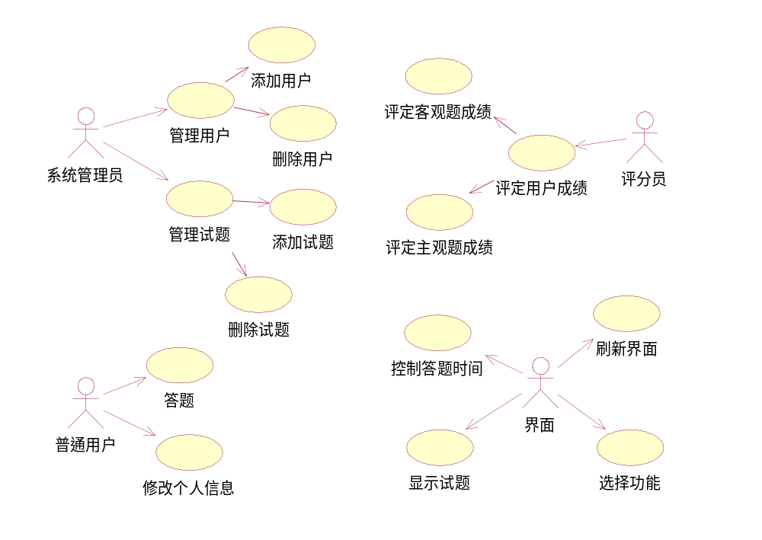
3.5 由上面的分析，可以建立系统的用例图如 下：

Slide 12
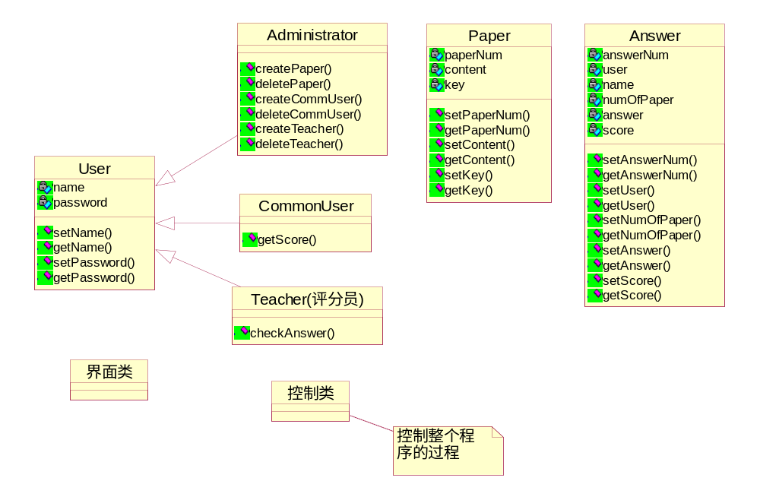
3.6 建立类—对象模型：

Slide 13
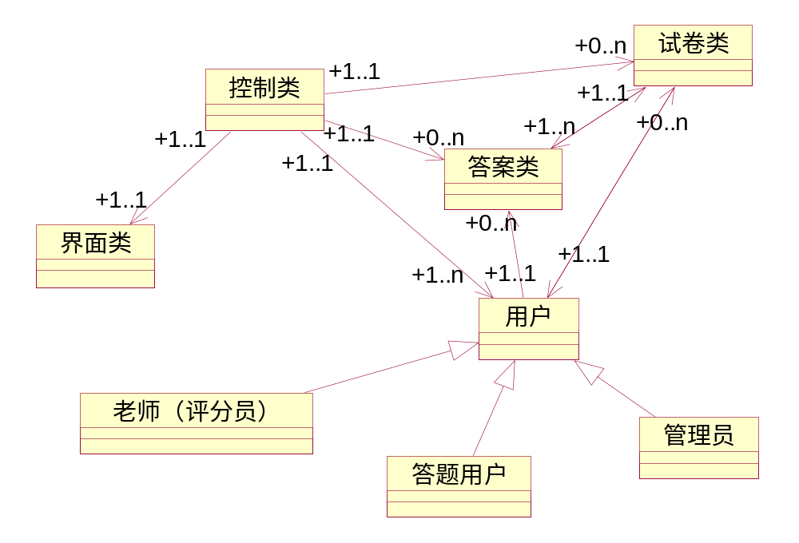
3.7 建立对象—关系模型：

Slide 14
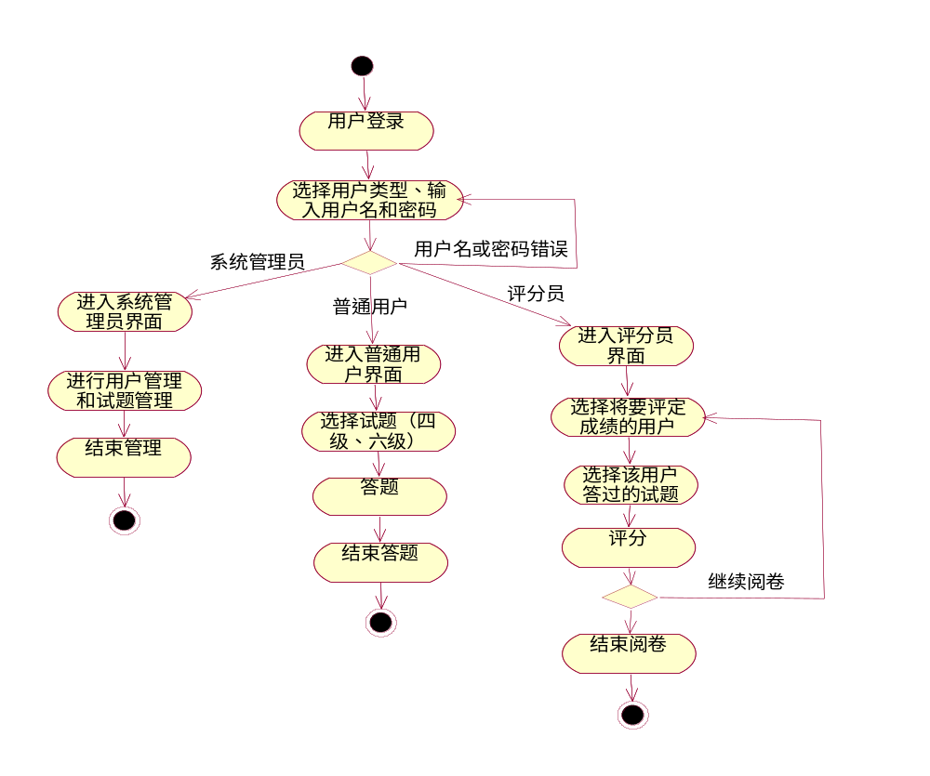
3.8 建立对象—行为模型：用活动图来描述

Slide 15
4. 界面设计要求:
人性化、交互性强的窗体形式，简单易用，充分合理安排用户功能。
5. 特别说明：
5.1 使用的数据库说明：
本系统使用Access 2003 ，可利用其自带的各种功能进行管理。对不同用户信息、试题信息和其它信息分类存储。

Slide 16

一 系统设计
1：子系统的划分
用户界面子系统
数据查询系统（验证身份）
管理员管理子系统
用户答题子系统
评分员子系统

Slide 17

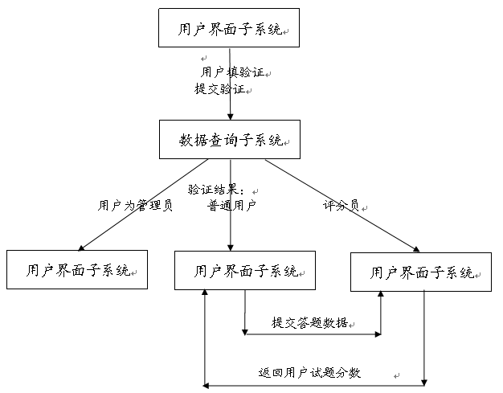
2：子系统间的通讯

Slide 18
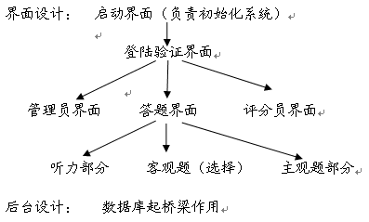

3：人机交互的设计

Slide 19
4：任务管理设计
（1）任务名称：用户登陆
描述：次任务就是让用户填自己的用户名密码。系统根据信息启
动相应的界面
通讯方式：查询数据库进行匹配
（2）任务名称：管理员信息管理（包括试题和用户信息）
描述：管理员可以添加和删除用户，添加和删除试题
通讯方式：对数据库进行添加删除
（3）任务名称：答题
描述：用户获得相应的题目，填写自己的答案
通讯方式：用户通过数据库获得试题，通过数据库提交自己的答案信
息，通过数据库获得自己的成绩
（4）任务名称：评分
描述：客观题由系统评分，主观题由评分员给分
通讯方式：系统数据库库中的用户答案进行评分，通过数据库提交得
分，评分员通过数据库对用户客观题评分，通过数据库提
交得分

Slide 20
5：数据的设计
数据库设计：
用户信息数据表（用户名，密码）:通过三个表格来存贮三种不同的用户。
试题数据表（试题信息，试题题目，试题标准答案）。
用户答案信息表（试题编号，答题的用户，用户答案，分数）。
分数（主观题分数，客观题分数，总分）

Slide 21
1: 用例图
二 对象设计

Slide 22
2：对象描述：类图

Slide 23
3：对象关系模型：对象关系图

Slide 24
4：对象行为模型：用活动图来描述

Slide 25



我们会再接再厉,
请关注我们---第二团队.

